Slide 1
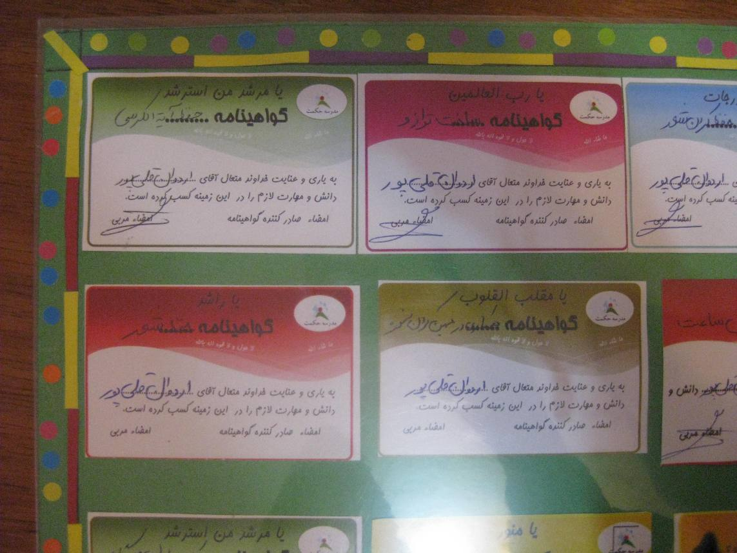
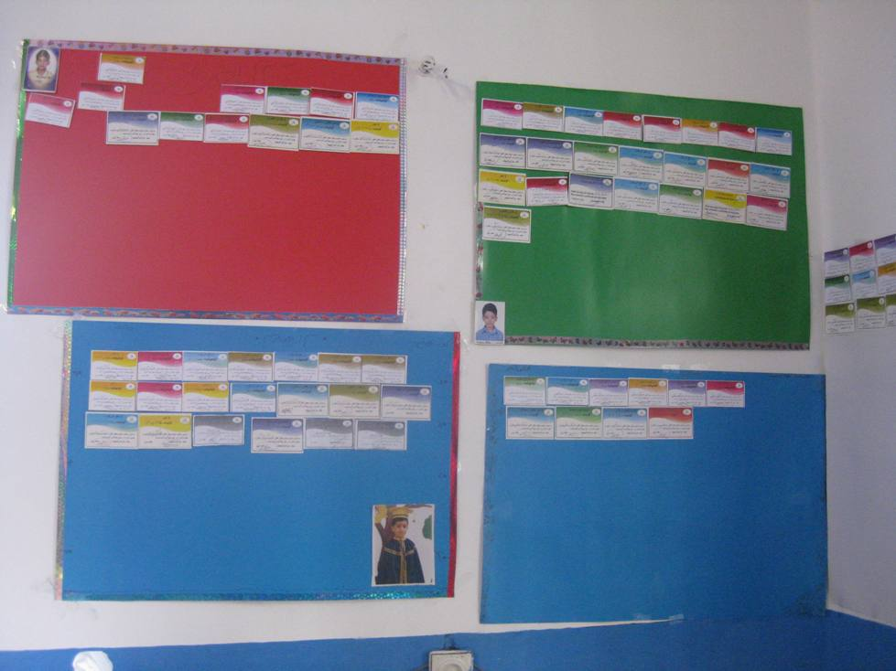
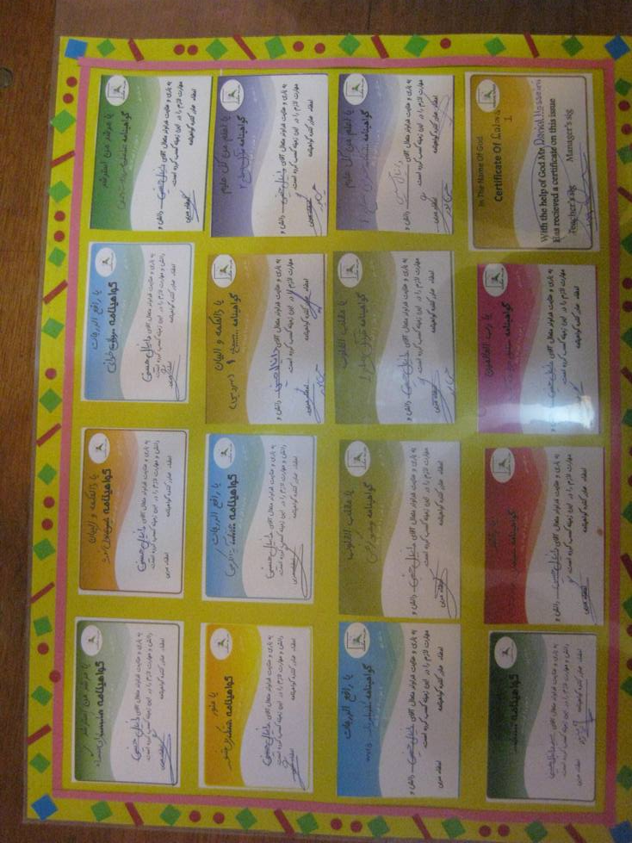
دوازدهمین همایش ملی مطالعات برنامه درسی ایران
تغییر در برنامه درسی دوره های تحصیلی آموزش و پرورش
گواهینامه‌های یادگیری: سازوکاری برای یادگیری با خود تنظیمی و سرعت حرکت مستقل مبتنی بر توان شاگرد
اردوان مجیدی، موسسه مطالعات راهبردی فناوری اطلاعات؛ و مدرسه حکمت بابلسر
منصوره ایران نژاد، موسسه مطالعات راهبردی فناوری اطلاعات؛ و مدرسه حکمت بابلسر
سپيده باقري، موسسه مطالعات راهبردی فناوری اطلاعات؛ و مدرسه حکمت بابلسر
یافته های پژوهش
اجراي گواهينامه‌ها در سطح كلاسهاي مختلف، بازخوردهاي مختلفي داشته است. اما ايجاد شوق بسيار زياد دانش‌آموزان براي دريافت گواهينامه‌هاي بيشتر، در تمام كلاسها و پايه‌ها مشترك، و به وضوح قابل مشاهده است. احساس کسب پاداش به هنگام گرفتن گواهینامه توسط دانش آموزان، توجه به تفاوت‌های فردی آنها، توجه به توانائي‌های دانش آموز توسط آنها، آزادی عمل برای ارتقا به سطوح بالاتر، عدم اجبار،‌ رقابت بين دانش آموزان، و مواردی نظیر اینها، سبب می شوند که گواهینامه‌های یادگیری دارای ارزش انگیزشی زیادی باشند. اهداف و ملاک‌های از پیش تعیین شده گواهینامه‌ها سبب می شود که دانش آموز با یادگیری خودتنظیمی و فعال به یادگیری ترغیب شود.
از مشكلات و معایب گواهینامه‌ها این است که چنانچه معیارها و اهداف مشخص و شفافی برای اخذ گواهینامه‌ها تعریف نشود، و سیستمی برای مدیریت ارائه و ثبت گواهینامه‌های دریافتی دانش آموزان موجود نباشد، منجر به پیچیدگی و سردرگمی در مدیریت گواهینامه‌ها و فرایند اعطای آن خواهد شد. همچنین اگر موضوع گواهینامه‌ها در یک مدرسه صرفا به اعطای آن به دانش آموزان محدود شود، و نتوان هیچ کاربرد و استفاده عملی از آنها داشت، این منجر به بی‌انگیزگی در تلاش به کسب سایر گواهینامه‌ها می‌شود. براي جبران اين مورد اخير، در ايفاي نقش كاربردي دانش آموزان، اخذ برخي از گواهينامه‌ها ملاك قرار داده شد. همچنين اخذ برخي از گواهينامه‌ها، دانش آموزان را از طي كردن فرايند فرمال درسي در برخي از دروس (نظير شركت در امتحان)، خارج ساخت.
نتیجه گیری
گواهينامه‌هاي يادگيري یکی از سازوکارهای مهمي است که معلم می تواند برای یادگیری خود انگیخته و خودتنظیمی، و افزايش سرعت حرکت مستقل مبتنی بر توان شاگرد در کلاس درس، اجرا نماید. گواهینامه‌های یادگیری، گواهینامه‌های شفاف و مشخص و کاربردی است که با هدف ایجاد علاقه و انگیزه در دانش آموزان صادر می‌شود. این گواهینامه‌ها با توجه به ویژگی شفاف بودن، تداوم داشتن، عدم محدویت برای کسب گواهینامه، توجه و احترام به تفاوت‌های فردی دانش آموزان، ایجاد رقابت سالم در کلاس درس، جلب توجه خانواده و معلمين به پيشرفت دانش آموز، توجه به وجوه مثبت پيشرفت، امكان ارتقا به سطوح بالاتر مستقل از پايه تحصيلي،‌ امكان پوشش مفاد خارج از كتاب درسي، امكان حركت دانش آموز در جهت گيري مبتني بر علايق، و با سرعت مبتني بر توان خود،‌ مي‌توانند در تغيير فضاي مدرسه و فرايند يادگيري نقش بسيار موثري را ايفا كنند. ضمن آنكه اين رويكرد مي‌تواند در تحول نرم رويكرد موضوع محور مدارس،‌ به رويكرد تركيبي، پروژه محور و آموزش چند سطحي، به عنوان يك سازوكار تحول دهنده محسوب شود.
مقدمه
یکی از عوامل موثری که متخصصان تعلیم و تربیت در سال‌های اخیر به آن توجه فراوانی داشته اند، بررسی عوامل موثر بر پیشرفت تحصیلی دانش آموزان به ویژه "شناخت" و "انگیزش" می باشد. یکی از نظریه‌های قابل توجه در این زمینه، نظریه یادگیری خودتنظیمی است. چارچوب اصلی این نظریه بر این اساس استوار است که دانش آموزان چگونه از نظر باورهای فراشناختی، انگیزشی و رفتاری یادگیری خود را سازماندهی می کنند(لنینبرینک و پنتریچ، 2002؛ به نقل از حافظی و همکاران،1390). راهبردهای یادگیری خودتنظیمی نوعی یادگیری است که در آن دانش آموزان به جای آن که برای کسب مهارت و دانش بر معلمان، والدین یا دیگر عوامل آموزشی تکیه کنند، شخصا کوشش‌های خود را شروع و هدایت می کنند(زیمر من،2000؛ به نقل از نیکوس و جرج، 2005). یادگیری خودتنظیمی یک موضوع مهم برای یادگیری انسان است(اومن چی، 2006). اجراي يادگيري خودتنظيمي نيازمند فراهم شدن بستر و سازوكارهاي مناسب است. این مقاله به يك سازوکار پيشنهادي اجرا شده براي یادگیری خودانگیخته مي‌پردازد.
یکی از سازوکارهایی که مدرسه و یا معلم می تواند جهت یادگیری خودتنظیمی به کار ببرد گواهینامه‌های یادگیری است. گواهینامه‌های یادگیری، گواهینامه‌های شفاف، مشخص و کاربردی هستند که از يك سو با هدف ایجاد علاقه و انگیزه در دانش آموزان، و از سوي ديگر براي سنجش پيشرفت و استعداد يابي دانش آموزان در قالب یک کارت صادر می‌شود. گواهینامه‌های یادگیری، در سه دسته اصلي دانشی، مهارتی و رفتاري قرار مي گيرد. بخشي از گواهينامه‌ها با توجه به اجراي رويكرد تركيبي در مدرسه (مجیدی، 1391)،به صورت تركيبي، و بخشي نيز در قالب موضوعات درسي تعريف مي‌شوند(شکل 1).
فهرست عناوین گواهینامه‌ها به همراه اهداف و معیارهای صدور هر گواهینامه، به صورت شفاف در معرض ديد دانش‌آموزان، خانواده‌ها و مربيان قرار دارد. بسته به نوع گواهينامه، بررسي شرايط احراز مي‌تواند توسط معلم، كادر مدرسه و خانواده‌ انجام شود.گواهينامه‌ها محدود به فهرست تعريف شده نيستند، و در صورتی که دانش،‌ مهارت و رفتاری شاخص در يك دانش آموز شكل گيرد كه در فهرست نيست، مربي با هماهنگي مسئول گواهينامه‌ها در مدرسه، به تعريف گواهينامه جديد مبادرت مي‌كند. گواهينامه‌ها، مي‌تواند به صورت فردي، يا گروهي (يك گروه دريافت كننده گواهينامه باشد؛ نظير گواهينامه سرود يا نمايش) و در سطوح مختلفي صادر شوند. اندازه كارت به رده گواهينامه بستگي دارد. گواهينامه هاي هر دانش آموز در محل مناسب در كلاس نصب مي شود.
گواهینامه‌های یادگیری، عمدتا محدود به یک پايه تحصیلی نمی شوند، و اعتبار آنها در سالهاي تحصيلي بعدي نيز باقي مي‌ماند. همچنين دريافت گواهينامه‌هاي مربوط به دروس يك پايه، محدود به همان پايه نيست و دانش آموزان پايه‌هاي پائين تر نيز در صورت احراز، مي‌توانند آنها را دريافت كنند. برای اجرای مطلوب گواهینامه‌های یادگیری، تعامل میان اولیای مدرسه و همچنین اولیای مدرسه و خانواده ضروری است. گواهينامه‌ها مي‌تواند فضائي را فراهم كند كه هر دانش آموز با توجه به استعداد، علاقه و توان خود، در زمينه‌هاي مختلفي در مدرسه به صورت خودانگيخته به تلاش بپردازد. نقش خود دانش‌آموز در انتخاب مسير، ‌ارزيابي خود از خود،‌ ارزش‌يابي متفاوت، تنوع فعاليتها و برنامه‌ها، از ملزوماتي هستند كه باید در بستر برنامه درسي مدرسه، براي تحقق گواهینامه‌های یادگیری، فراهم ‌شوند.
شکل 1: نمونه گواهینامه های یادگیری
منابع:
حافظی، فریبا؛ افتخار، زهرا و سیدنژاد، مرضیه(1389). مقایسه باورهای انگیزشی، راهبردهای یادگیری خودتنظیمی و ویژگی‌های شخصیتی دانش آموزان دبیرستان‌های تیزهوش و عادی شهر اهواز، یافته‌های نو در روانشناسی، 5(16)، 129-142.
مجیدی، اردوان (1391). طرح درس ترکیبی. رشد، سفرنامه ششم ابتدایی، شهریور 1391.
Aoman, C.(2006). The effect of the use if self-regulation learning strategies on college student s performance and satisfaction in physical education, A Thesis subouchamitted in partial fulfillment of the reguirements of degree doctor of education.
Nikos, M & George, P.(2005). Student s motivational beliefs, self-regulation strategies use, and mathematics achievement, Group for the psychology of mathematics Education, Vol, 3,pp.321-328. Melbourne:PME.
شکل3: نمونه گواهینامه های چند دانش آموز، نصب شده بر قسمتي از ديوار كلاس
شکل 2: نمونه گواهینامه های يك دانش آموز
نصب شده در بالاي ققسه وي
روش پژوهش:
شیوه پژوهش، توصیفی است. رویکرد خود تنظيمي به صورت عمومي در مدرسه حکمت بابلسر از سال 1388 تاکنون در حال اجرا است. اختصاصا سازوكار گواهينامه، پس از طي سه سال بستر سازي، تحليل و بررسي سازوكار، و بازبيني در چند مرحله، در سال جاري در مدرسه اجرا شده است.

